Slide 1

TOÁN 3

Slide 2


KHỞI ĐỘNG

Slide 3
Em hãy nêu cách tìm số hạng trong một tổng?
Muốn tìm một số hạng, ta lấy số tổng trừ đi số hạng kia
Em hãy tìm số hạng chưa biết trong phép tính sau:
50 + ? = 60
Đáp án: 50 + 10 = 60

Slide 4
TOÁN
BÀI 3: TÌM THÀNH PHẦN TRONG PHÉP CỘNG, PHÉP TRỪ (TIẾT 2)

Slide 5

Tìm số bị trừ, số trừ

Slide 6
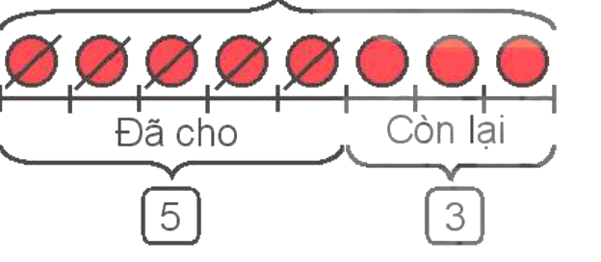
a) Tìm số bị trừ
Việt có một số viên bi. Việt đã cho bạn 5 viên, còn lại 3 viên bi. Hỏi lúc đầu Việt có bao nhiêu viên bi?
Số bi có:
?
Số bi lúc đầu Việt có bằng tổng số bi còn lại và số bi đã cho
Số bi Việt có là:
3 + 5 = 8 (viên)
Notes:
Số bi có:

Slide 7
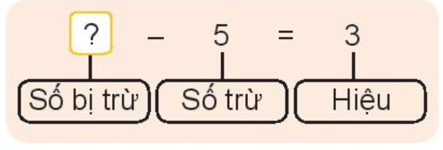
Muốn tìm số bị trừ, ta lấy hiệu cộng với số trừ

Slide 8
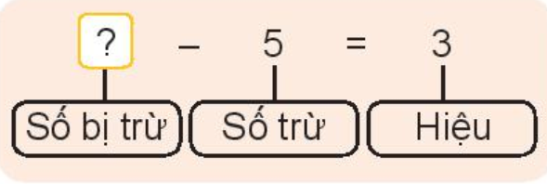
b) Tìm số trừ
Nam có 8 viên bi. Nam cho bạn một số bi và còn lại 3 viên. Hỏi Nam đã cho bạn mấy viên bi?
Nam đã cho bạn số viên bi là:
8 – 3 = 5 (viên)
Muốn tìm số bị trừ ta lấy số bị trừ, trừ đi hiệu
Notes:
Số bi có:

Slide 9


Slide 10
1
a) Tìm số bị trừ (theo mẫu).
- 20 = 40
60
?
Mẫu: ? – 10 = 30
37
- 12 = 25
?
30 + 10 = 40
60
- 18 = 42
?
b) Tìm số trừ (theo mẫu)
50 -
40
?
= 10
Mẫu: 30 – ? = 20
20
35 -
?
= 15
30 - 20 = 10
51 -
33
?
= 18

Slide 11
2
Số?
39
Số bị trừ | 70 |  | 34 |  | 64
Số trừ | 20 | 14 |  | 26
Hiệu | 50 | 25 | 12 | 18 | 37
44
22
27

Slide 12


Slide 13
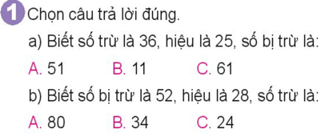
C
C

Slide 14
2
Số?
Số bị trừ | 70 |  | 34 |  | 64
Số trừ | 20 | 14 |  | 26
Hiệu | 50 | 25 | 12 | 18 | 37
39
44
22
27

Slide 15

3
Lúc đầu có 64 con vịt ở trên bờ. Lúc sau có một số con vịt xuống ao bơi lội, số vịt còn lại ở trên bờ là 24 con. Hỏi có bao nhiêu con vịt xuống ao?
Bài giải
Số con vịt xuống ao bơi lội là
64 – 24 = 40 ( con vịt)
Đáp số: 40 con vịt
Notes:
Bài giải

Slide 16



Củng
cố

Slide 17



Ghi nhớ: Bảng nhân 5, bảng chia 5
Xem lại bài đã học
Xem bài mới.

